Slide 1
第2章 半导体器件
2.1 半导体材料及PN结
2.2 半导体二极管
2.3 双极型晶体三极管
2.4 场效应管
小 结

Slide 2
2.1 半导体材料及PN结
2.1.1 半导体的导电特性
2.1.2 杂质半导体
2.1.3 PN结

Slide 3
2.1.1 半导体的导电特性
半导体 —
导电能力介于导体和绝缘体之间的物质。
本征半导体 —
纯净的半导体。如硅、锗单晶体。
载流子 —
自由运动的带电粒子。
共价键 —
相邻原子共有价电子所形成的束缚。

Slide 4
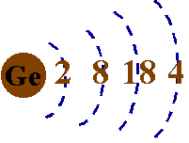
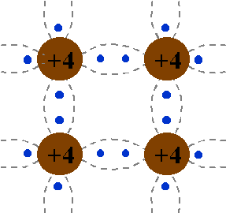
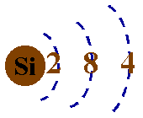

硅(锗)的原子结构
硅(锗)的共价键结构
自
由
电
子
空
穴
简化
模型
价电子
空穴
(束缚电子)
空穴可在共
价键内移动
惯性核

Slide 5
本征激发：
在室温或光照下价电子获得足够能量摆脱共价键的束缚成为自由电子，并在共价键中留下一个空位(空穴)的过程。
复 合：
自由电子和空穴在运动中相遇重新结合成对消失的过程。
漂 移：
自由电子和空穴在电场作用下的定向运动。

Slide 6
两种载流子
两种载流子的运动
电子(自由电子)
自由电子(在共价键以外)的运动
空穴
空穴(在共价键以内)的运动
结论：
1. 本征半导体中电子空穴成对出现，且数量少；
2. 半导体中有电子和空穴两种载流子参与导电；
3. 本征半导体导电能力弱，并与温度有关。

Slide 7
2.1.2 杂质半导体
一、N 型半导体和 P 型半导体
N 型
电子为多数载流子
+4
+4
+4
空穴为少数载流子
+4
+5
+4
磷原子
自由电子
载流子数 ≈ 电子数

Slide 8
P 型
空穴 — 多子
+4
+4
+4
电子 — 少子
+4
+3
+4
硼原子
空穴
载流子数 ≈ 空穴数

Slide 9

二、杂质半导体的导电作用
I
I_{P}
I_{N}
I = I_{P} + I_{N}
N 型半导体 I ≈ I_{N}
P 型半导体 I ≈ I_{P}

Slide 10
三、P 型与N 型半导体的简化示意图
负离子
P型
多数载流子
少数载流子
正离子
N型
多数载流子
少数载流子

Slide 11
2.1.3 PN 结
一、PN 结(PN Junction)的形成
1. 载流子的浓度差引起多子的扩散
内建电场
2. 复合使交界面形成空间电荷区
(耗尽层)
空间电荷区特点:
无载流子，
阻止扩散进行，
利于少子的漂移。

Slide 12
3. 扩散和漂移达到动态平衡
扩散电流 等于漂移电流，
总电流 I = 0。

Slide 13
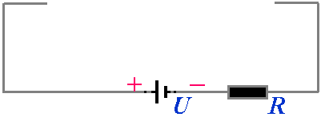
二、PN 结的单向导电性
1. 外加正向电压(正向偏置)
— forward bias
P(+) ,N(-)
扩散运动加强形成正向电流 I_{F}
I_{F}
外电场使多子向 PN 结移动,
中和部分离子使空间电荷区变窄。
P 区
N 区
内电场
I_{F} = I_{多子} − I_{少子} ≈ I_{多子}
外电场
限流电阻

Slide 14
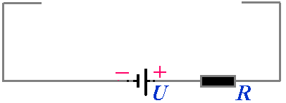
2. 外加反向电压(反向偏置)
— reverse bias
P(-) ,N(+)
I_{R}
P 区
N 区
漂移运动加强形成反向电流 I_{R}
内电场
I_{R} = I_{少子} ≈ 0
外电场
外电场使少子背离 PN 结移动，
空间电荷区变宽。
PN 结的单向导电性：正偏导通，呈小电阻，电流较大;
反偏截止，电阻很大，电流近似为零。

Slide 15

三、PN 结的伏安特性
玻尔兹曼常数
反向饱和电流
温度的
电压当量
电子电量
当 T = 300(27°C)：
i /mA
U_{T} = 26 mV
正向特性
反向击穿
u /V
加正向电压时
O
加反向电压时
i≈–I_{S}

Slide 16
2.2 半导体二极管
2.2.1 二极管的结构和类型
2.2.2 二极管的伏安特性
2.2.3 二极管的主要参数
2.2.4 二极管常用电路模型
2.2.5 稳压二极管
2.2.6 二极管的应用举例

Slide 17
2.2.1 二极管的结构和类型
构成：
PN 结 + 引线 + 管壳 = 二极管(Diode)
符号：
A
(anode)
C
(cathode)
硅二极管
按材料分
锗二极管
分类：
点接触型
按结构分
面接触型
平面型

Slide 18
铝合金
小球
正极引线
正极
引线
N 型锗片
负极
引线
PN 结
N型锗
金锑
合金
外壳
触丝
负极引线
点接触型
底座
正极
引线
负极
引线
面接触型
P
N
P 型支持衬底
集成电路中平面型

Slide 19
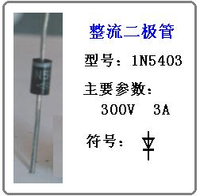
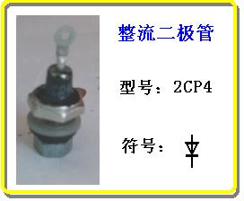
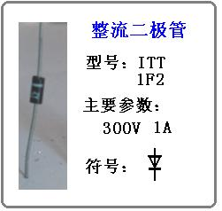
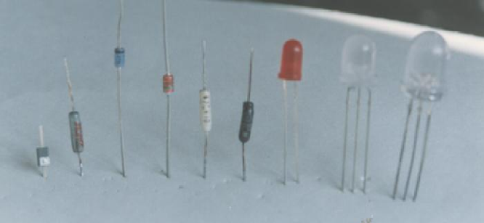

Slide 20
2.2.2 二极管的伏安特性
玻尔兹曼常数
一、PN 结的伏安方程
反向饱和电流
温度的
电压当量
电子电量
当 T = 300(27°C)：
U_{T} = 26 mV

Slide 21
二、二极管的伏安特性
死区:0 < U < U_{th}
i_{D} = 0
i_{D} /mA
U_{th} = 0.5 V
(硅管)
正向特性
0.1 V
(锗管)
U _{BR}
I_{S}
u_{D} /V
反向击穿
O
U_{th}
正向导通区:U > U_{th}
反向特性
i_{D} 急剧上升
死区
电压
U_{D(on)} = (0.6 ∼ 0.8) V
硅管 0.7 V
(0.2 ∼ 0.4) V
锗管 0.3 V
︱U_{BR} ︱> ︱U︱ > 0
i_{D} = I_{S}
< 0.1 μA(硅)
几十 μA (锗)
︱U ︱> ︱U_{BR} ︱
反向电流急剧增大
(反向击穿)

Slide 22
反向击穿类型：
电击穿
— PN 结未损坏，断电即恢复。
热击穿
— PN 结烧毁。
反向击穿原因：
齐纳击穿：
(Zener)
反向电场太强，将电子强行拉出共价键。
(击穿电压 < 4 V，负温度系数)
雪崩击穿：
反向电场使电子加速，动能增大，撞击
使自由电子数突增。
(击穿电压 > 7 V，正温度系数)
击穿电压在 4V-7 V 之间时，两种击穿可能同时存在,电压温度系数趋近零。

Slide 23
i_{D} / mA
i_{D} / mA
60
15
40
10
20
5
–50
–25
– 50
– 25
0
0.4
0.8
u_{D} / V
0
0.2
0.4
u_{D} / V
–0.01
– 0.02
–0.02
– 0.04
硅管的伏安特性
锗管的伏安特性

Slide 24
温度对二极管特性的影响
i_{D} / mA
90°C
20°C
60
40
20
–50
–25
u_{D} / V
0
0.4
– 0.02
T 升高时，
U_{D(on)}以 (2 ∼ 2.5) mV/ °C 下降

Slide 25
2.2.3 二极管的主要参数
i_{D}
I _{F}
U _{BR}
u_{D}
O
U_{RM}
2. I_{F} — 最大整流电流(最大正向平均电流)
2. U_{RM} — 最高反向工作电压，为 U_{BR} / 2
3. I_{R} — 反向电流(其值越小,单向导电性越好)
4. f_{M} — 最高工作频率(超过时单向导电性变差)

Slide 26
影响工作频率的原因 —
PN 结的电容效应
结论：
1. 低频时，因结电容很小，对 PN 结影响很小。
高频时，因容抗增大，使结电容分流，导致单向
导电性变差。
2. 结面积小时结电容小，工作频率高。

Slide 27

2.2.4 二极管的常用电路模型
一、理想二极管模型
特性
i_{D}
u_{D}
符号及
等效模型
S
S
正偏导通，u_{D} = 0；反偏截止， i_{D} = 0 U_{BR} = ∞

Slide 28
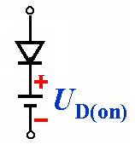
二、二极管的恒压降模型
i_{D}
u_{D}
U_{D(on)}
0.7 V (Si)
u_{D} = U_{D(on)}
0.3 V (Ge)

Slide 29

三、二极管的折线近似模型
i_{D}
斜率1/ r_{D}
ΔI
u_{D}
U_{D(on)}
ΔU
r_{D}
U_{D(on)}

Slide 30
半导体二极管的型号(补充)
国家标准对半导体器件型号的命名举例如下：
2 A P 9
用数字代表同类型器件的不同型号
用字母代表器件的类型，P代表普通管
用字母代表器件的材料，A代表N型Ge
B代表P型Ge，C代表N型Si，D代表P型Si
2代表二极管，3代表三极管

Slide 31
2.2.5 稳压二极管
一、伏安特性
i_{Z} /mA
符号
D_{Z}
−U_{Z}
O
u_{Z}/V
− I_{Zmin}
ΔI_{Z}
− I_{Z}
− I_{Zmax}
特性
ΔU_{Z}
工作条件：反向击穿

Slide 32
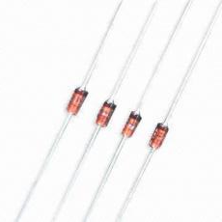
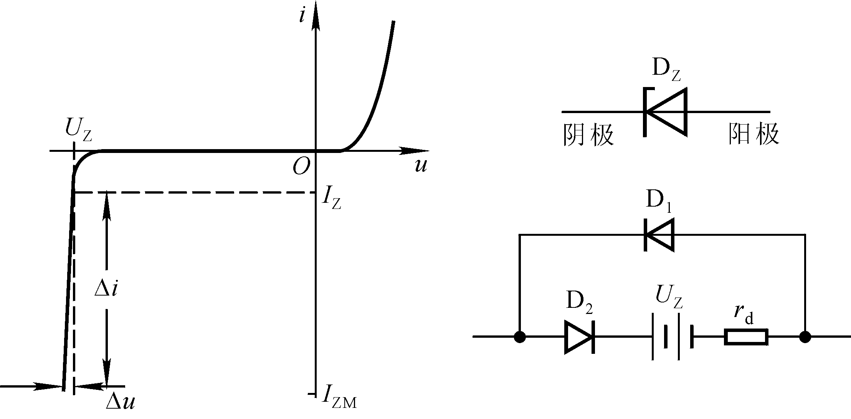
2.2.5 稳压二极管
由一个PN结组成，反向击穿后在一定的电流范围内端电压基本不变，为稳定电压。
进入稳压区的最小电流
不至于损坏的最大电流

Slide 33
二、主要参数
1. 稳定电压 U_{Z} 流过规定电流时稳压管
两端的反向电压值。
2. 稳定电流 I_{Z} 越大稳压效果越好，
小于 I_{min} 时不稳压。
3. 最大工作电流 I_{ZM}
最大耗散功率 P_{ZM}
P _{ZM} = U_{Z} I_{ZM}
4. 动态电阻 r_{Z}
几 Ω ∼ 几十 Ω
r_{Z} = ΔU_{Z} / ΔI_{Z}
越小稳压效果越好。

Slide 34
5. 稳定电压温度系数 C_{T}
一般，
U_{Z} < 4 V，C_{TV} < 0 (为齐纳击穿)具有负温度系数；
U_{Z} > 7 V，C_{TV} > 0 (为雪崩击穿)具有正温度系数；
4 V < U_{Z} < 7 V，C_{TV} 很小。

Slide 35
例：分析简单稳压电路的工作原理，
R 为限流电阻。
I_{R}
I_{L}
R
I_{Z}
U_{I}
U_{O}
R_{L}
I_{R} = I_{Z} + I_{L}
U_{O}= U_{I} – I_{R} R

Slide 36
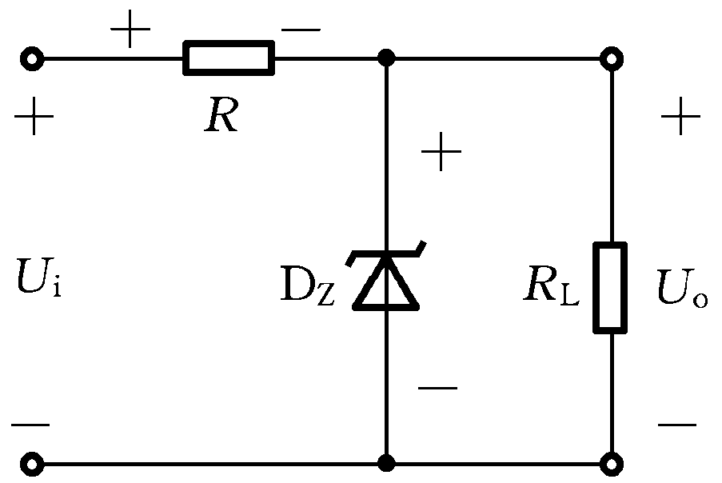
当直流输入电压U_{i} 波动或负载改变引起U₀增大，此时U_{z}亦增大，I_{z}剧增，使I_{R}增大（ ），使R两端的电压降增大，从而抑制了U₀的增大，达到稳定U₀的目的。
稳压管起着电流的自动调节作用，而限流电阻起着电压调整作用。

Slide 37
补充： 发光二极管与光敏二极管
一、发光二极管 LED (Light Emitting Diode)
1. 符号和特性
符号
工作条件：正向偏置
特性
i /mA
一般工作电流几十 mA，
导通电压 (1 ∼ 2) V
O
u /V
2

Slide 38
2. 主要参数
电学参数：I _{FM} ，U_{BR} ，I_{R}
光学参数：峰值波长 λ_{P}，亮度 L，光通量 Φ
发光类型：
可见光：红、黄、绿
不可见光：红外光
显示类型： 普通 LED ，
七段 LED ,
点阵 LED

Slide 39
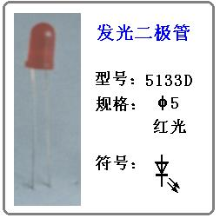
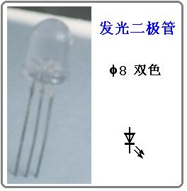
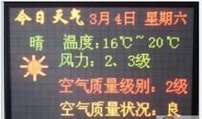
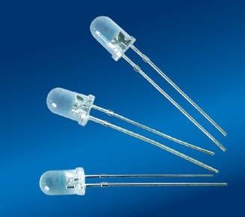
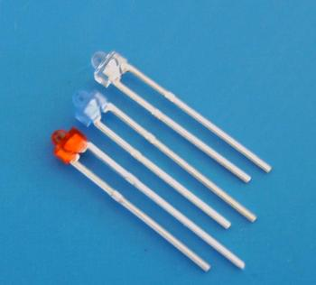
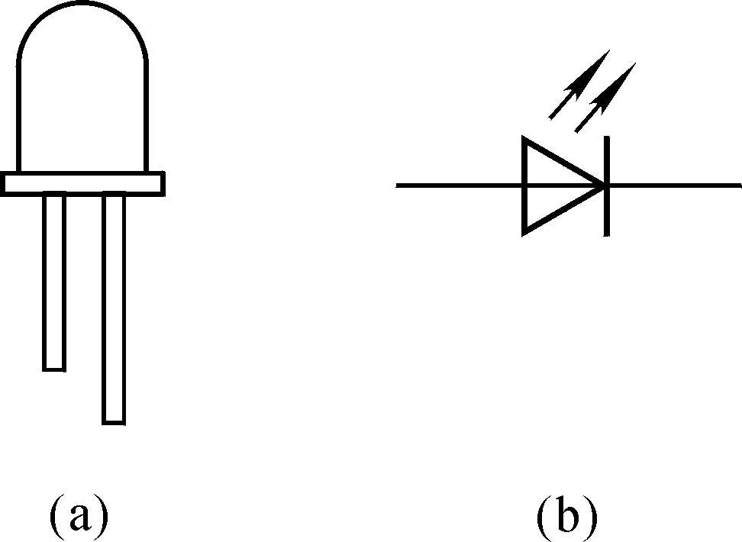

Slide 40

二、光敏二极管
i
工作条件：
反向偏置
1．符号和特性
暗电流
O
u
E = 200 lx
符号
E = 400 lx
特性
2. 主要参数
电学参数：
暗电流，光电流，最高工作范围
光学参数：
实物照片
光谱范围，灵敏度，峰值波长

Slide 41
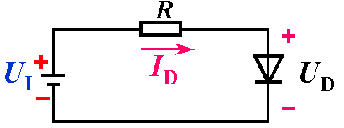
补充：选择二极管限流电阻
步骤：
1. 设定工作电压(如 0.7 V；2 V (LED)；U_{Z} )
2. 确定工作电流(如 1 mA；10 mA；5 mA)
3. 根据欧姆定律求电阻 R = (U_{I} − U_{D})/ I_{D}
(R 要选择标称值)

Slide 42
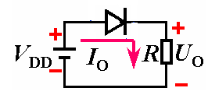
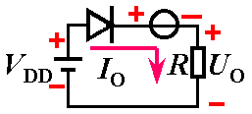
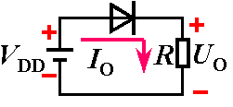
2.2.6 二极管应用举例
例 1：下图电路中，硅二极管，R = 2 kΩ，分别用二极管理想模型和恒压降模型求出 V_{DD} = 2 V 和 V_{DD} = 10 V 时 I_{O} 和 U_{O} 的值。
理想模型
实际电路
U_{D(on)}
恒压降模型

Slide 43
[解]
1. V_{DD} = 2 V
理想
U_{O} = V_{DD} = 2 V
I_{O} = V_{DD} / R = 2 / 2 = 1 (mA)
恒压降
U_{O} = V_{DD} – U_{D(on)} = 2 − 0.7 = 1.3 (V)
I_{O} = U_{O} / R = 1.3 / 2 = 0.65 (mA)
2. V_{DD} = 10 V
V_{DD} 大，
采用理想模型
V_{DD} 小，
采用恒压降模型
理想
I_{O} = V_{DD}/ R = 10 / 2 = 5 (mA)
恒压降
U_{O} = 10 − 0.7 = 9.3 (V)
I_{O} = 9.3 / 2 = 4.65 (mA)

Slide 44
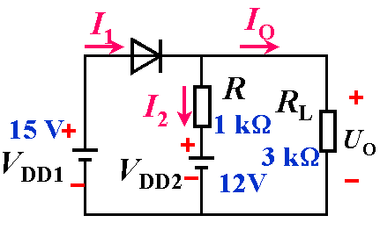
例2： 试求电路中电流 I₁、I₂、I_{O} 和输出电压
U_{O} 的值。
解：假设二极管断开
P
N
U_{P} = 15 V
U_{P} > U_{N}
二极管导通
等效为 0.7 V 的恒压源

Slide 45
U_{O} = V_{DD1} − U_{D(on)}= 15 − 0.7 = 14.3 (V)
I_{O} = U_{O} / R_{L}= 14.3 / 3 = 4.8 (mA)
I₂ = (U_{O} − V_{DD2}) / R = (14.3 − 12) / 1 = 2.3 (mA)
I₁ = I_{O} + I₂ = 4.8 + 2.3 = 7.1 (mA)

Slide 46
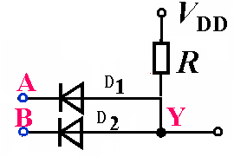
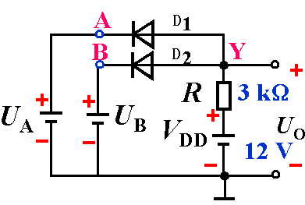
例3： 二极管构成“门”电路，设 D₁、D₂ 均为理想二极管，当输入电压 U_{A}、U_{B} 为低电压 0 V 和高电压 5 V 的不同组合时，求输出电压 U_{O} 的值。
正偏
导通
0 V
正偏
导通
5 V

Slide 47
输入电压 |  | 理想二极管 |  | 输出 电压
U_{A} | U_{B} | D₁ | D₂
正偏
导通
正偏
导通
0 V
0 V
0 V
真值表
A | B | Y
0 | 0 | 0
0 | 1 | 0
1 | 0 | 0
1 | 1 | 1
反偏
截止
正偏
导通
0 V
5 V
0 V
反偏
截止
正偏
导通
5 V
0 V
0 V
正偏
导通
正偏
导通
5 V
5 V
5 V

Slide 48
二极管的整流
u₂
uO
u_{O}
ui

Slide 49
二极管半波整流
u_{i}
t
u_{i}
u_{o}
R_{L}
u_{o}
t

Slide 50
桥式整流电路
T
D₄
u₁
R_{L}
u₂
D₁
D₃
u_{o}
D₂

Slide 51
桥式整流电路
u₂正半周时电流通路
+
T
D₄
u₁
R_{L}
u₂
D₁
D₃
u_{o}
D₂
-

Slide 52
桥式整流电路
u₂负半周时电流通路
-
T
D₄
u₁
R_{L}
u₂
D₁
D₃
u₀
D₂
+

Slide 53
桥式整流电路输出波形及二极管上电压波形
A
u₂>0 时
u₂<0 时
D₄
R_{L}
u₂
D₁
u_{o}
D₁,D₃导通
D₂,D₄截止
电流通路:
A → D₁→
R_{L}→D₃→B
D₂,D₄导通
D₁,D₃截止
电流通路:
B → D₂→
R_{L}→D₄→A
D₃
D₂
B
u₂
输出是脉动的直流电压！
u_{o}

Slide 54
例4：画出硅二极管构成的桥式整流电路在
u_{i} = 15sinωt (V) 作用下输出 u_{O} 的波形。
(按理想模型)
D₁
D₃
u_{i}
A
u_{O}
B
R_{L}
D₂
D₄
u_{i} / V
15
O
t

Slide 55
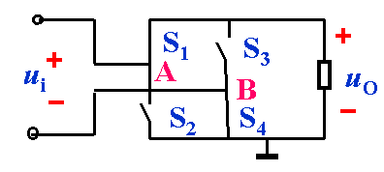
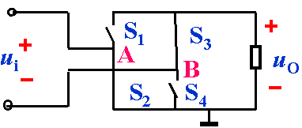
u_{O}/ V
15
O
t
-
+

Slide 56
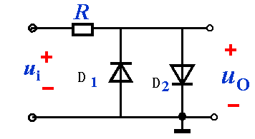
例5：u_{i} = 2 sin ωt (V)，分析二极管的限幅作用。
u_{i} 较小，宜采用恒压降模型
│u_{i}│ < 0.7 V
D₁、D₂ 均截止
u_{O} = u_{i}
u_{i} ≥ 0.7 V
D₂ 导通 D_{１}截止
u_{O} = 0.7 V
u_{i} < − 0.7 V
D₁ 导通 D₂ 截止
u_{O} = − 0.7 V

Slide 57
u_{i} / V
2
O
t
u_{O}/ V
0.7
O
t
− 0.7

Slide 58
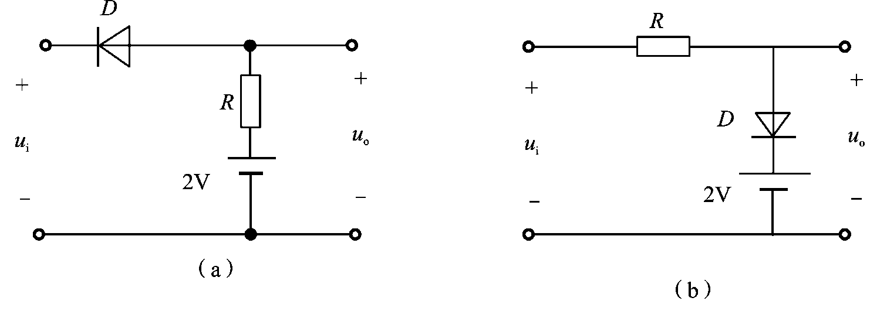
练习：已知 u_{i} = 4 sin ωt (V)，二极管为理想二极管，画出u_{o}的波形。

Slide 59
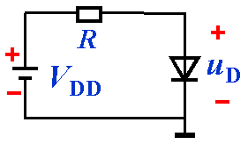
补充： 图解法和微变等效电路法
一、二极管电路的直流图解分析
100 Ω
直流负载线
i_{D} / mA
N
斜率− 1/R
i_{D}
12
1.2 V
8
Q
I_{Q}
静态工作点
4
M
0
0.3
0.6
0.9
1.2
u_{D} / V
u_{D} = V_{DD} − i_{D}R
U_{Q}
i_{D} = f (u_{D})
斜率1/R_{D}

Slide 60
也可取 U_{Q} = 0.7 V
I_{Q}= (V_{DD} − U_{Q}) / R = 5 (mA)
二极管直流电阻 R_{D}

Slide 61

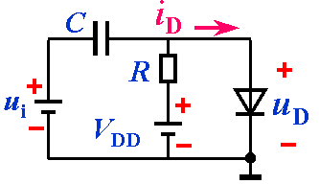
二、交流图解法
电路中含直流和小信号交流电源时,二极管中含交、直流成分
i_{D} / mA
V_{DD}/ R
斜率1/r_{d}
I_{Q}
Q
u_{D} /V
C 隔直流 通交流
O
U_{Q}
V_{DD}
当 u_{i} = 0 时
O
i_{D} = I_{Q}
U_{Q}= 0.7 V (硅)，0.3 V (锗)
u_{i}
ωt
设 u_{i} = sin ωt

Slide 62
i_{D} / mA
i_{D} / mA
V_{DD}/ R
斜率1/r_{d}
i_{d}
I_{Q}
Q
u_{D} /V
ωt
O
U_{Q}
O
V_{DD}
O
当 u_{i} 幅度较小时，
二极管伏安特性在
Q点附近近似为直线
u_{i}
ωt
r_{d} = U_{T} / I_{Q}= 26 mV / I_{Q}

Slide 63
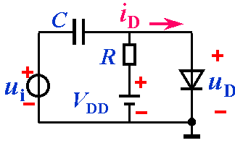
三、微变等效电路分析法
i_{d}
对于交流信号
电路可等效为
u_{i}
R
r_{d}
u_{d}
例：u_{i} = 5sinωt (mV)，V_{DD}= 4 V，R = 1 kΩ，
求 i_{D} 和 u_{D}。
[解]
1. 静态分析
令 u_{i} = 0，取 U_{Q} ≈ 0.7 V
I_{Q} = (V_{DD}−U_{Q}) / R = 3.3 mA

Slide 64
2. 动态分析
r_{d} = 26 / I_{Q} = 26 / 3.3 ≈ 8 (Ω)
I_{dM}= U_{dM}/ r_{d}= 5 /8 ≈ 0.625 (mA)
i_{d} = 0.625 sinωt
3. 总电压、电流
= (0.7 + 0.005 sinωt ) V
= (3.3 + 0.625 sinωt ) mA

Slide 65
2.3 双极型半导体三极管
(Semiconductor Transistor)
2.3.1 BJT的结构及类型
2.3.2 BJT的电流放大作用
2.3.3 BJT的特性曲线
2.3.4 BJT的主要参数
2.3.5 温度对BJT的特性及参数的影响

Slide 66
2.3.1 BJT的结构及类型
一、结构与符号
collector
集电极 C
C
— 集电区
N
集电结
P
基极 B
P
— 基区
B
N
N
发射结
base
P
— 发射区
发射极 E
E
emitter
C
C
B
B
NPN 型
E
PNP 型
E

Slide 67
二、分类
按材料分： 硅管、锗管
按结构分： NPN、 PNP
按使用频率分： 低频管、高频管
按功率分： 小功率管 < 500 mW
中功率管 0.5 ∼1 W
大功率管 > 1 W

Slide 68
2.3.2 BJT的电流放大作用
2. 三极管放大的条件
发射区掺杂浓度高
发射结正偏
集电结反偏
内部
条件
外部
条件
基区薄且掺杂浓度低
集电结面积大
2. 满足放大条件的三种电路
E
C
E
C
B
B
u_{o}
u_{o}
u_{i}
u_{o}
u_{i}
B
E
u_{i}
C
共基极
共发射极
共集电极

Slide 69
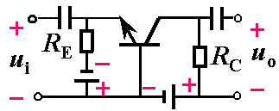
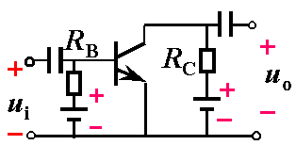
实现电路:

Slide 70
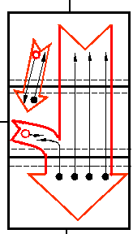

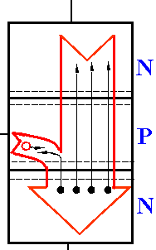
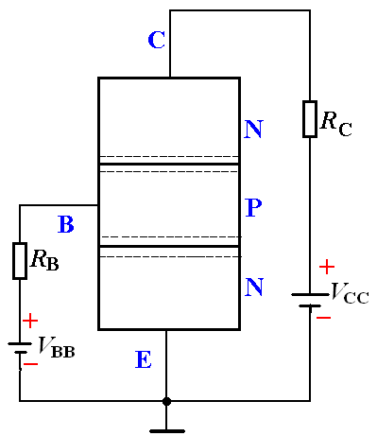
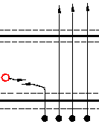
3. 三极管内部载流子的传输过程
1) 发射区向基区注入多子电子，
形成发射极电流 I_{E}。
I _{CBO}
I _{CN}
2)电子到达基区后
I_{B}
(基区空穴运动因浓度低而忽略)
多数向 BC 结方向扩散形成 I_{CN}。
I _{BN}
少数与空穴复合，形成 I_{BN} 。
基区空
穴来源
基极电源提供(I_{B})
I_{E}
集电区少子漂移(I_{CBO})
即：
I_{BN} ≈ I_{B} + I_{CBO}
I_{B} = I_{BN} – I_{CBO}

Slide 71
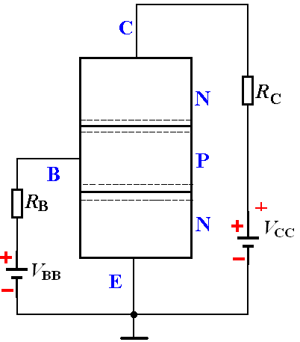
I_{C}
3) 集电区收集扩散过
来的载流子形成集
电极电流 I_{C}
I _{CBO}
I _{CN}
I_{B}
I _{C} = I_{CN} + I_{CBO}
I _{BN}
I_{E}

Slide 72
4. 三极管的电流分配关系
I_{B} = I _{BN} − I_{CBO}
I_{C} = I_{CN} + I_{CBO}
当管子制成后，发射区载流子浓度、基区宽度、集电结面积等确定，故电流的比例关系确定，即：
穿透电流

Slide 73
I_{E} = I_{C} + I_{B}

Slide 74
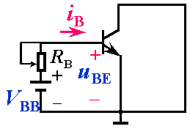
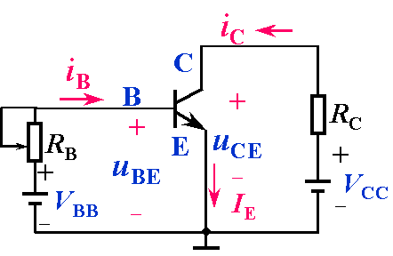
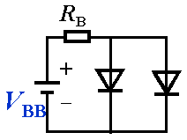
2.3.3 晶体三极管的特性曲线
一、输入特性
输出
回路
输入
回路
与二极管特性相似

Slide 75
O
特性右移(因集电结开始吸引电子)
特性基本重合(电流分配关系确定)
硅管： (0.6 ∼ 0.8) V
取 0.7 V
导通电压 U_{BE(on)}
锗管： (0.2 ∼ 0.4) V
取 0.3 V

Slide 76
二、输出特性
i_{C} / mA
4
3
2
1
50 µA
40 µA
30 µA
20 µA
10 µA
I_{B} = 0
截止区：
I_{B} ≤ 0
I_{C} = I_{CEO} ≈ 0
条件：两个结反偏
I_{CEO}
截止区
O 2 4 6 8
u_{CE} /V

Slide 77
i_{C} / mA
2. 放大区：
4
3
2
1
50 µA
40 µA
30 µA
20 µA
10 µA
I_{B} = 0
放大区
条件：
发射结正偏
集电结反偏
特点：
水平、等间隔
I_{CEO}
截止区
O 2 4 6 8
u_{CE} /V

Slide 78
3. 饱和区：
i_{C} / mA
4
3
2
1
50 µA
40 µA
30 µA
20 µA
10 µA
I_{B} = 0
u_{CE} ≤ u _{BE}
饱
和
区
u_{CB} = u_{CE} − u _{BE} ≤ 0
放大区
条件：两个结正偏
特点：I_{C} ≠ β I_{B}
I_{CEO}
截止区
O 2 4 6 8
u_{CE} /V
深度饱和时：
临界饱和时：
u_{CE} = u_{BE}
0.3 V (硅管)
U_{CE(SAT)}=
0.1 V (锗管)

Slide 79
2.3.4 晶体三极管的主要参数
一、电流放大系数
i_{C} / mA
4
3
2
1
50 µA
40 µA
30 µA
20 µA
10 µA
I_{B} = 0
1. 共发射极电流放大系数
Q
— 直流电流放大系数
u_{CE} /V
O 2 4 6 8
β — 交流电流放大系数
一般为几十 ∼ 几百

Slide 80
i_{C} / mA
4
3
2
1
50 µA
40 µA
30 µA
20 µA
10 µA
I_{B} = 0
2. 共基极电流放大系数
Q
α < 1 一般在 0.98 以上。
u_{CE} /V
O 2 4 6 8
二、极间反向饱和电流
CB 极间反向饱和电流 I_{CBO}，
CE 极间反向饱和电流 I_{CEO}。

Slide 81
三、极限参数
i_{C}
I_{CM}
安
全
工
作
区
P_{CM}
I_{CEO}
u_{CE}
O
U_{(BR)CEO}
1. I_{CM} — 集电极最大允许电流，超过时 β 值明显降低。
2. P_{CM} — 集电极最大允许功率损耗
P_{C} = i_{C} × u_{CE}

Slide 82
3. U_{(BR)CEO} — 基极开路时 C、E 极间反向击穿电压。
U_{(BR)CBO} — 发射极开路时 C、B 极间反向击穿电压。
U_{(BR)EBO} — 集电极极开路时 E、B 极间反向击穿电压。
U_{(BR)CBO}
> U_{(BR)CEO}
> U_{(BR)EBO}

Slide 83
2.3.4 温度对BJT特性曲线的影响
1. 温度升高，输入特性曲线向左移。
T₂ >T₁
O
温度每升高 1°C，U_{BE} ↓ (2 ∼ 2.5) mV。
温度每升高 10°C，I_{CBO} 约增大 1 倍。

Slide 84
2. 温度升高，输出特性曲线向上移。
i_{C}
T₂ >
T₁
i_{B} = 0
i_{B} = 0
i_{B} = 0
O
u_{CE}
温度每升高 1°C，β ↑(0.5 ∼ 1)%。
输出特性曲线间距增大。

Slide 85
半导体三极管的型号（补充）
国家标准对半导体三极管的命名如下：
3 D G 110 B 用字母表示同一型号中的不同规格
用数字表示同种器件型号的序号
用字母表示器件的种类
用字母表示材料
三极管
第二位：A表示锗PNP管、B表示锗NPN管、C表示硅PNP管、D表示硅NPN管
第三位：X表示低频小功率管、D表示低频大功率管、G表示高频小功率管、A表示高频小功率管、K表示开关管。

Slide 86
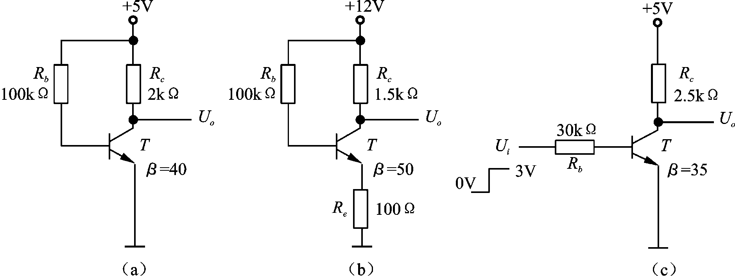
例：判断下图各三极管的工作状态。

Slide 87
2.4 场效应管
概 述
2.4.1 结型场效应管
2.4.2 MOS 场效应管
1.4.3 场效应管的主要参数

Slide 88
概 述
场效应管 FET (Field Effect Transistor)
类型：
结型 JFET (Junction Field Effect Transistor)
绝缘栅型 IGFET(Insulated Gate FET)

Slide 89
特点：
1. 单极性器件(每个FET中只有一种载流子(多子)导电)
2. 输入电阻高
(10⁷ ∼ 10¹⁵ Ω，IGFET 可高达 10¹⁵ Ω)
3. 工艺简单、易集成、功耗小、
体积小、成本低

Slide 90
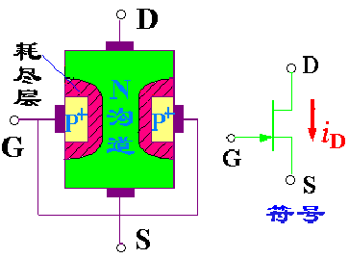
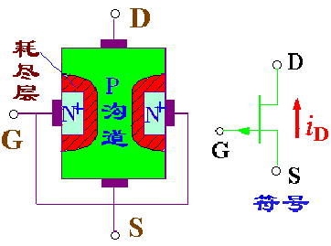
2.4.1 结型场效应管
1. 结构与符号
N 沟道 JFET
P 沟道 JFET

Slide 91
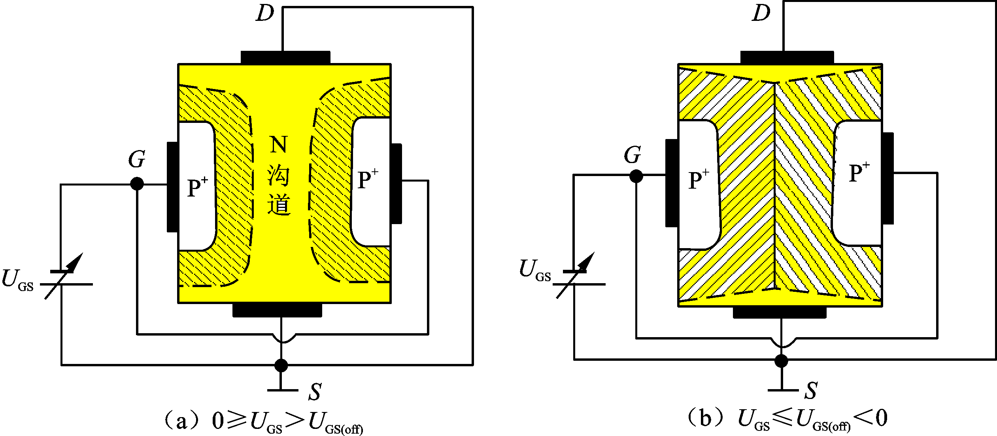
2. 工作原理
1）U_{GS} 对沟道的控制作用
当U_{GS}<0，PN结反偏，沟道均匀变窄

Slide 92
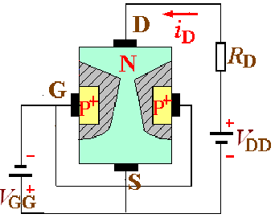
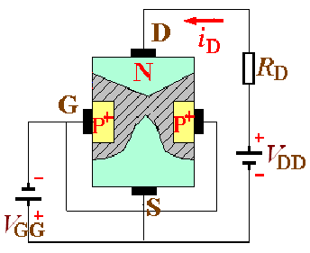
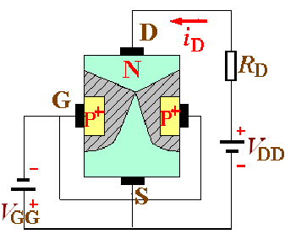
2） U_{DS} 对沟道的控制作用
预夹断
u_{GS} ≤ 0，u_{DS} > 0
沟道楔型
耗尽层刚相碰时称预夹断。
此时 u_{GD} = U_{GS(off)}；
当 u_{DS} ↑，预夹断点下移。

Slide 93
3. 转移特性和输出特性
i_{D}
i_{D}
0 V
I_{DSS}
– 1 V
– 2 V
U_{GS(off)}
u_{GS} = – 3 V
u_{GS}
u_{DS}
O
O
– 3 V
当 U_{GS(off)} ≤ u_{GS} ≤ 0 时,

Slide 94
2.4.2 MOS 场效应管
一、增强型 N 沟道 MOSFET
(Mental Oxide Semi— FET)
D
B
1. 结构与符号
G
S
S D
G
S — 源极 Source
N⁺
N⁺
在硅片表面生一层薄 SiO₂ 绝缘层
在绝缘层上喷金属铝引出栅极 G
用金属铝引出
源极 S 和漏极 D
用扩散的方法
制作两个 N 区
P 型衬底
G — 栅极 Gate
耗
尽
层
(掺杂浓度低)
D — 漏极 Drain
B

Slide 95

2. 工作原理
反型层
(沟道)
1)u_{GS} 对导电沟道的影响 (u_{DS} = 0)

Slide 96
1)u_{GS} 对导电沟道的影响 (u_{DS} = 0)
a. 当 U_{GS} = 0 ，DS 间为两个背对背的 PN 结；
b. 当 0 < U_{GS} < U_{GS(th)}(开启电压)时，GB 间的垂
直电场吸引 P 区中电子形成离子区(耗尽层)；
c. 当 u_{GS} ≥ U_{GS(th)} 时，衬底中电子被吸引到表面，
形成导电沟道。 u_{GS} 越大沟道越厚。

Slide 97

2) u_{DS} 对 i_{D}的影响(u_{GS} > U_{GS(th)})
DS 间的电位差使沟道呈楔形，u_{DS}↑，靠近漏极端的沟道厚度变薄。
预夹断(U_{GD} = U_{GS(th)})：漏极附近反型层消失。
预夹断发生之前： u_{DS}↑ i_{D}↑。
预夹断发生之后：u_{DS}↑ i_{D} 不变。

Slide 98
3. 转移特性曲线
i_{D} /mA
4
3
2
1
U_{DS} = 10 V
当 u_{GS} > U_{GS(th)} 时：
U_{GS (th)}
开启电压
u_{GS} /V
O
2 4 6
u_{GS} = 2U_{GS(th)} 时的 i_{D} 值

Slide 99

4. 输出特性曲线
i_{D} /mA
8 V
可
变
电
阻
区
6 V
恒流区
饱和区
放大区
4 V
u_{GS} = 2 V
O
截止区
u_{DS} /V
可变电阻区
u_{DS} < u_{GS} − U_{GS(th)}
u_{DS}↑→ i_{D} ↑，直到预夹断
饱和(放大区)
u_{DS}↑，i_{D} 不变
Δu_{DS} 加在耗尽层上，沟道电阻不变
截止区
u_{GS} ≤ U_{GS(th)} 全夹断 i_{D} = 0

Slide 100

二、耗尽型 N 沟道 MOSFET
D
B
G
S
Sio₂ 绝缘层中掺入正离子在 u_{GS} = 0 时已形成沟道；在 DS 间加正电压时形成 i_{D}，
u_{GS} ≤ U_{GS(off)} 时，全夹断。

Slide 101
二、耗尽型 N 沟道 MOSFET（续）
i_{D} /mA
i_{D} /mA
2 V
0 V
饱和漏
极电流
夹断
电压
I_{DSS}
− 2 V
u_{GS} = − 4 V
u_{GS} /V
O
u_{DS} /V
U_{GS(off)}
O
输出特性
转移特性
当 u_{GS} ≥ U_{GS(off)} 时，

Slide 102


三、P 沟道 MOSFET
增强型
耗尽型
D
D
B
B
G
G
S
S

Slide 103
FET 符号、特性的比较
D
i_{D} /mA
D
i_{D}
i_{D}
B
B
U_{GS(th)}
G
G
S
S
2
u_{GS} /V
– 2 O
N 沟道增强型
P 沟道增强型
i_{D} /mA
D
D
i_{D}
i_{D}
U_{GS(off)}
I_{DSS}
B
B
G
G
u_{GS} /V
S
S
5
N 沟道耗尽型
P 沟道耗尽型
– 5 O

Slide 104
i_{D} /mA
D
u_{GS} = 2 V
–2 V
i_{D}
0 V
0 V
– 2 V
2 V
G
– 5 V
5 V
S
O u_{DS} /V
N 沟道结型
i_{D} /mA
i_{D} /mA
D
u_{GS} = 0 V
0 V
i_{D}
U_{GS(off)}
I_{DSS}
– 2 V
2 V
G
u_{GS} /V
– 5 V
5 V
S
– 5 O
5
O u_{DS} /V
P 沟道结型

Slide 105
2.4.3 场效应管的主要参数
开启电压 U_{GS(th)}(增强型)
夹断电压 U_{GS(off)}(耗尽型)
i_{D} /mA
I_{DSS}
指 u_{DS} = 某值，使漏极
电流 i_{D} 为某一小电流时
的 u_{GS} 值。
u_{GS} /V
O
U_{GS(th)}
U_{GS(off)}
2. 饱和漏极电流 I_{DSS}
耗尽型场效应管，当 u_{GS} = 0 时所对应的漏极电流。

Slide 106
3. 直流输入电阻 R_{GS}
i_{D} /mA
I_{DSS}
指漏源间短路时，栅、源间加
反向电压呈现的直流电阻。
u_{GS} /V
O
U_{GS(th)}
U_{GS(off)}
JFET：R_{GS} > 10⁷ Ω
MOSFET：R_{GS} = 10⁹ ∼ 10¹⁵ Ω

Slide 107
4. 低频跨导 g_{m}
i_{D} /mA
Q
u_{GS} /V
O
反映了u_{GS} 对 i_{D} 的控制能力，
单位 S(西门子)。一般为几毫西 (mS)

Slide 108
5. 漏源动态电阻 r_{ds}
6. 最大漏极功耗 P_{DM}
P_{DM} = u_{DS} i_{D}，受温度限制。

Slide 109

例：判断下图各场效应管的工作状态。已知U_{GS（th）}=2V

Slide 110
小 结
一、两种半导体和两种载流子
N 型 (多电子)
两种载流
子的运动
电子
— 自由电子
两 种
半导体
空穴
— 价电子
P 型 (多空穴)
二、二极管
1. 特性
— 单向导电
正向电阻小(理想为 0)，反向电阻大(∞)。

Slide 111
i_{D}
2. 主要参数
I _{F}
U _{(BR)}
正向 — 最大平均电流 I_{F}
U_{RM}
O u_{D}
I_{S}
最大反向工作电压 U_{(BR)}(超过则击穿)
反向 —
反向饱和电流 I_{R} (I_{S})(受温度影响)

Slide 112
3. 二极管的等效模型
理想模型 (大信号状态采用)
i_{D}
正偏导通 电压降为零 相当于理想开关闭合
反偏截止 电流为零 相当于理想开关断开
恒压降模型
u_{D}
正偏电压 ≥ U_{D(on)} 时导通 等效为恒压源U_{D(on)}
U_{D(on)}
否则截止，相当于二极管支路断开
硅管：
U_{D(on)} = (0.6 ∼ 0.8) V
估算时取 0.7 V
锗管：
(0.2 ∼ 0.4) V
0.3 V
折线近似模型
相当于有内阻的恒压源 U_{D(on)}

Slide 113

4. 二极管的分析方法
图解法
微变等效电路法
5. 特殊二极管
工作条件
主要用途
稳压二极管
反 偏
稳 压
发光二极管
正 偏
发 光
光敏二极管
反 偏
光电转换

Slide 114
三、两种半导体放大器件
双极型半导体三极管(晶体三极管 BJT)
两种载流子导电
单极型半导体三极管(场效应管 FET)
多数载流子导电
晶体三极管
NPN
1. 形式与结构
三区、三极、两结
PNP
2. 特点
基极电流控制集电极电流并实现放大

Slide 115

内因：发射区载流子浓度高、
基区薄、集电区面积大
放
大
条
件
外因：发射结正偏、集电结反偏
3. 电流关系
I_{E} = I_{C} + I_{B}
I_{E} = I_{C} + I_{B}
I_{C} = β I_{B} + I_{CEO}
I_{C} = β I_{B}
I_{E} = (1 + β) I_{B} + I_{CEO}
I_{E} = (1 + β ) I_{B}

Slide 116
4. 特性
i_{C} / mA
i_{B} / μA
100 µA
80 µA
60 µA
40 µA
20 µA
I_{B} = 0
饱
和
区
80
4
3
2
1
60
40
20
截止区
u_{CE} /V
O
0.4
0.8
u_{BE} / V
O 3 6 9 12
死区电压(U_{th})：
0.5 V (硅管)
0.1 V (锗管)
工作电压(U_{BE(on)} ) ：
0.6 ∼ 0.8 V 取 0.7 V (硅管)
0.2 ∼ 0.4 V 取 0.3 V (锗管)

Slide 117
放大区特点：
1)i_{B} 决定 i_{C}
i_{C} / mA
100 µA
80 µA
60 µA
40 µA
20 µA
I_{B} = 0
饱
和
区
4
3
2
1
2)曲线水平表示恒流
放大区
3)曲线间隔表示受控
截止区
u_{CE} /V
O 3 6 9 12

Slide 118
5. 参数
β
β = α /(1 − α )
电流放大倍数
α
特性参数
α = β /(1 + β )
极间反向电流
I_{CBO}
I_{CEO}
= (1 + β) I_{CBO}
I_{CM}
i_{C}
I_{CM}
极限参数
P_{CM}
安
全
工
作
区
P_{CM}
U_{(BR)CEO}
I_{CEO}
O
u_{CE}
U_{(BR)CEO}

Slide 119
场效应管
1. 分类
N 沟道
按导电沟道分
P 沟道
增强型
绝缘栅型
(MOS)
耗尽型
按结构分
结型
(耗尽型)
增强型
u_{GS} = 0 时， i_{D} = 0
按特性分
耗尽型
u_{GS} = 0 时， i_{D} ≠ 0

Slide 120
2. 特点
栅源电压改变沟道宽度从而控制漏极电流
输入电阻高，工艺简单，易集成
3. 特性
由于 FET 无栅极电流，故采用转移特性和
输出特性描述
BJT与 FET 的比较参见 表1.8

Slide 121
不同类型 FET 转移特性比较
N 沟道
i_{D} /mA
MOS 管
结型
增强型
(耗尽型)
耗尽型
夹断电压U_{GS(off)}
I_{DSS}
开启电压
U_{GS(th)}
O
u_{GS} /V
I_{DO} 是 u_{GS} = 2U_{GS(th)} 时的 i_{D} 值

Slide 122

四、晶体管电路的基本问题和分析方法
三种工作状态
判断导通还是截止：
以 NPN为 例：
U_{BE} > U_{(th)} 则导通
U_{BE} < U_{(th)} 则截止
状态 | 电流关系 | 条 件
放大
I _{C} = β I_{B}
发射结正偏
集电结反偏
饱和
I _{C} ≠ β I_{B}
两个结正偏
临界
I_{CS} = β I_{BS} 集电结零偏
截止
I_{B} < 0, I_{C} = 0
两个结反偏

Slide 123

判断饱和还是放大：
1. 电位判别法
NPN 管
U_{C} > U_{B} > U_{E}
放大
U_{E} < U_{C} ≤ U_{B}
饱和
PNP 管
U_{C} < U_{B} < U_{E}
放大
U_{E} > U_{C} ≥ U _{B}
饱和
2. 电流判别法
I_{B} > I_{BS} 则饱和
I_{B} < I_{BS} 则放大

